Slide 1

Online nástroje pro sběr a administraci dotazníků
Ladislava Suchá
22. 2. 2011, Brno
Zdroj obrázku: bredmaker, Sxc.hu

Slide 2
Výhody online dotazníků
Snížení časového intervalu sběru dat
Eliminace chyb při sběru dat (filtrování, logická posloupnost)
okamžitá a průběžná kontrola výsledků a jejich základní analýza,
zapojení multimédií (videa, obrazu, zvuku…),
eliminace finančních nákladů (tazatelé, tisk…)

Slide 3
Výhody online dotazníků
respondent zvládá i poměrně dlouhé dotazníky,
snadný export do různých formátů (.xls, .csv, .sav)
distribuce dotazníků různými kanály (mail, html odkaz,
snadná integrace dotazníku do webových stránek knihovny formou iframe nebo pop-up oken (embed kódu).

Slide 4
Nevýhody online dotazníků
výzkumná skupina, kterou jsme schopni oslovit, nemusí být reprezentativní vzhledem k celkové populaci registrovaných čtenářů,
obtížná možnost kontroly identity respondenta,
míra návratnosti závisí na formě distribuce dotazníku,
snižuje možnost pokládat komplexní a náročné otázky.

Slide 5
Zvyšování kvality dat a návratnosti
Obecná struktura dotazníku
Rozdělení dotazníku do několika stran bez nutnosti rolování zvyšuje míru vyplněných a dokončených dotazníků (Lozar Manfreda, Batagejl a Vehovar, 2002).

Slide 6
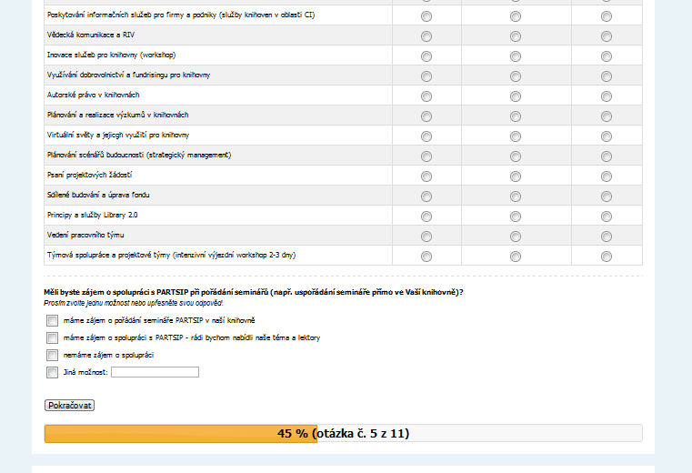

Slide 7
Zvyšování kvality dat a návratnosti
Délka dotazníku
Délka dotazníku má vliv především na míru opuštění online formuláře v průběhu jeho vyplňování, dále také na míru výběru odpovědí typu „nevím, nemohu odpovědět“, která stoupá spolu s délkou dotazníku (Deutskens et al, 2004).

Slide 8
Zvyšování kvality dat a návratnosti
Sledování pokroku ve vyplňování
Důležitější než samotný pokrok je ale vnímání pokroku samotným respondentem (nevidí-li hned zpočátku jasný pokrok ve vyplňování, míra opuštění dotazníku se zvyšuje).

Slide 9
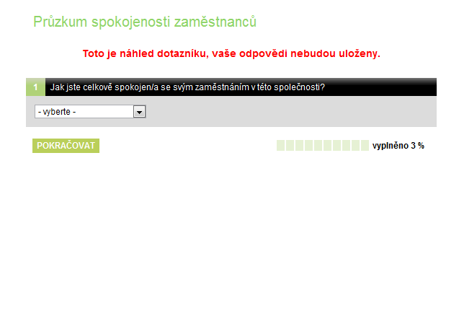

Slide 10
Zvyšování kvality dat a návratnosti
Vizuální prezentace
Vyšší míra vyplnění online dotazníků je zaznamenána u designově střídmých dotazníků. Oproti tomu vizualizace určitých prvků (např. log, ukázek zboží) může zvyšovat míru odpovědí na konkrétní otázku (Deutskens, et al. 2004).

Slide 11
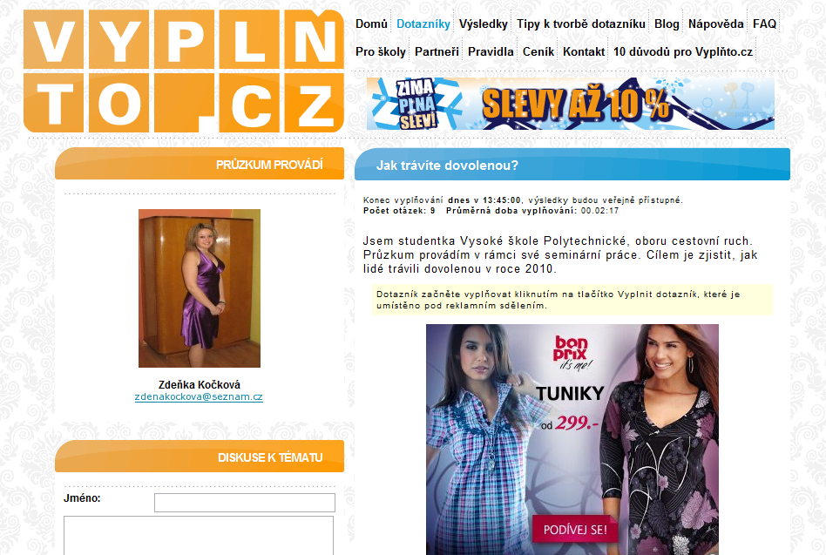

Slide 12
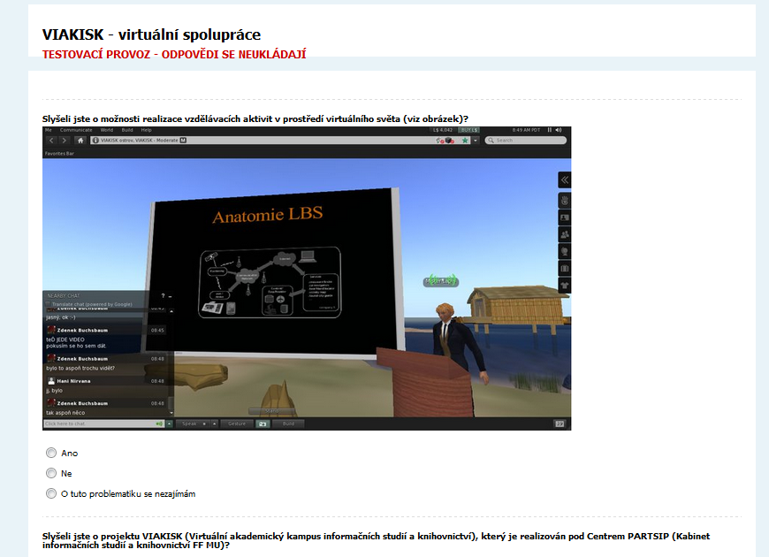

Slide 13
Zvyšování kvality dat a návratnosti
Interaktivita
Interaktivní dotazník reaguje na respondenta – využívá filtrovacích otázek, změny řazení odpovědí atd. Interaktivita dotazníku ovlivňuje především kvalitu získaných dat.

Slide 14
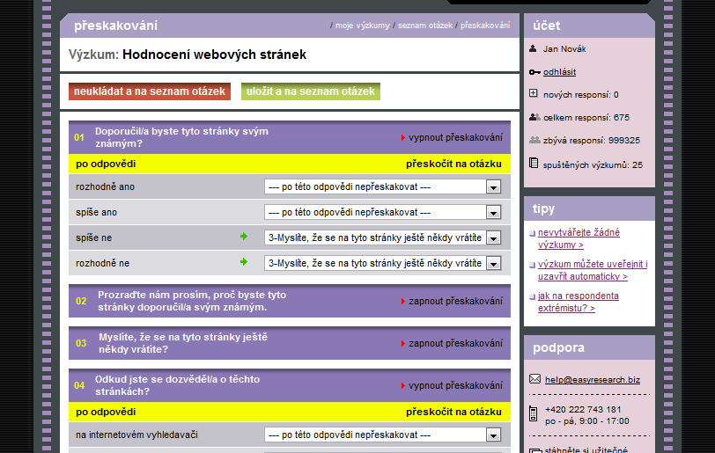

Slide 15
Zvyšování kvality dat a návratnosti
Formát otázek a odpovědí
Složité otázky a otevřené otázky zvyšují dle výzkumů míru opuštění dotazníku před jeho kompletním vyplněním.

Slide 16
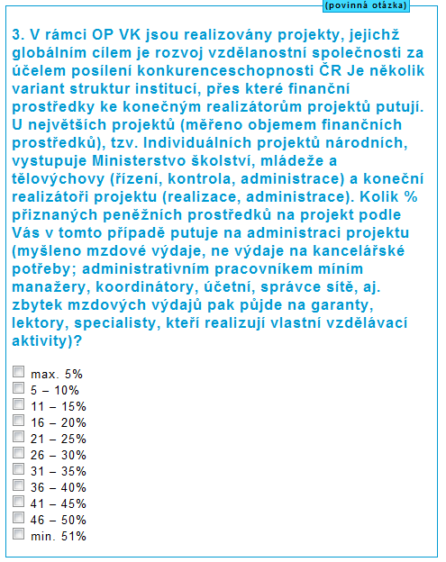
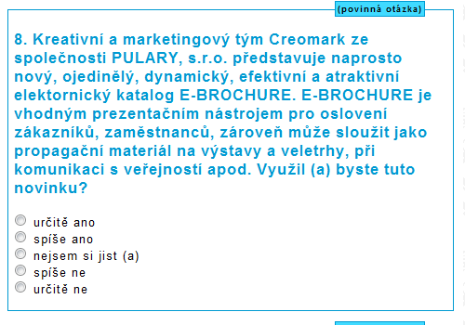

Slide 17






Konkrétní nástroje

Slide 18
Nástroje- srovnání
 | Google Spreadsheet | Easyresearch | Survs | SurveyGizmo | SurveyMonkey | Polldaddy
Časové omezení bezplatné verze | neomezeně | 30 dní | neomezeně | 14 dní zkušební verze pro jakýkoliv tarif | neomezeně | neomezeně
Počet otázek na jeden dotazník | neomezený | neomezený | 10 | Neomezený | 10 | 10
Počet průzkumů | neomezený | 100 | neomezený | Neomezený | neomezený | Neomezený
Počet povolených responzí | neomezený | 500 | 200 / dotazník | 250 / měsíc | 100 / dotazník | 100/měsíc
Export do dalších formátů | neomezený | ano (.xls) | - | Ano | - | -
Filtrovací otázky | - | ano | - | Ano | - | -
Možnost volby vizuálních stylů | ano | ano (7) | ano (8) | Ano | - | ano
Nejnižší placený tarif a funkce | jen zdarma | cena na vyžádání (500 a více responzí) | 19$/měsíc (filtrovací otázky, umístění loga, export výsledků, nelimotivané responze) | 19$/měsíc (1000 responzí/měs., filtrování, správa emailových kontaktů, vložení obrázků…) | 19,95$/ měsíc (volba viz. stylů, filtrovací otázky, umístění loga, export dat do různých formátů, sdílení výsledků, nelimitovaný počet otázek…) | 200$/rok (1000 responzí/měsíc, nelimitovaný počet otázek, export dat, sdílení výsledků, třídění 2. stupně atd.)

